Slide 1
Разработка веб-приложения для создания и хранения рецептов химии для ГРП
Министерство образования Республики Башкортостан Государственное автономное профессиональное образовательное учреждение Уфимский колледж статистики, информатики и вычислительной техники
Студент:
Аллагулов Эмиль рамилевич
руководитель:
Каюмов Сажод акрамчонович
2023

Slide 2
Цели и задачи дипломного проекта:
Целью проекта является создание веб-приложения для создания и хранения используемых рецептов химии для ГРП
Задачи:
исследовать базу данных, связанную с процессом ГРП;
разработать и протестировать приложение, которое позволит работать с рецептами химии;
написать документацию, описывающую функциональность и использование разработанного приложения.

Slide 3
Что такое грп ?
ГРП (Гидроразрыв пласта) – это один из методов интенсификации работы нефтяных и газовых скважин и увеличения приёмистости нагнетательных скважин. Метод заключается в создании высокопроводимой трещины в целевом пласте для обеспечения притока добываемого флюида (газ, вода, конденсат, нефть либо их смесь) к забою скважины.

Slide 4
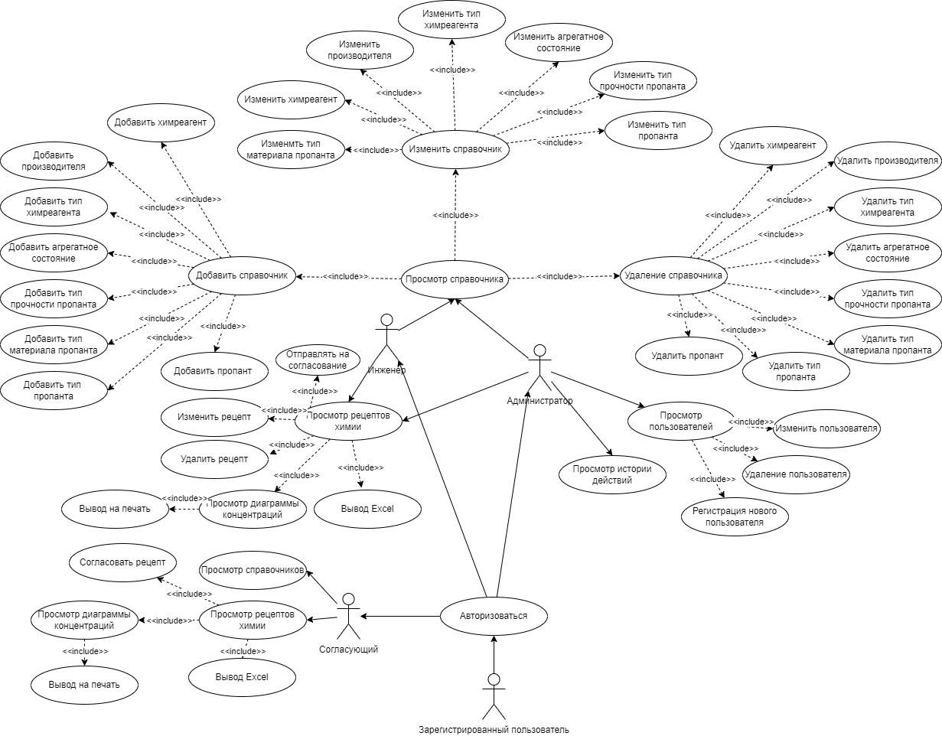
Диаграмма прецендентов

Slide 5
Входная информация
список химреагентов;
список рецептов;
список пропантов.

Slide 6
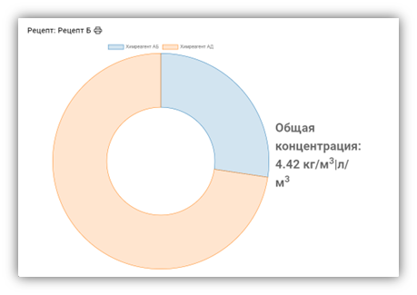
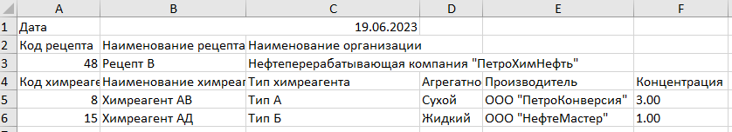
Выходная информация
Диаграмма концентраций
Рецепт химии

Slide 7
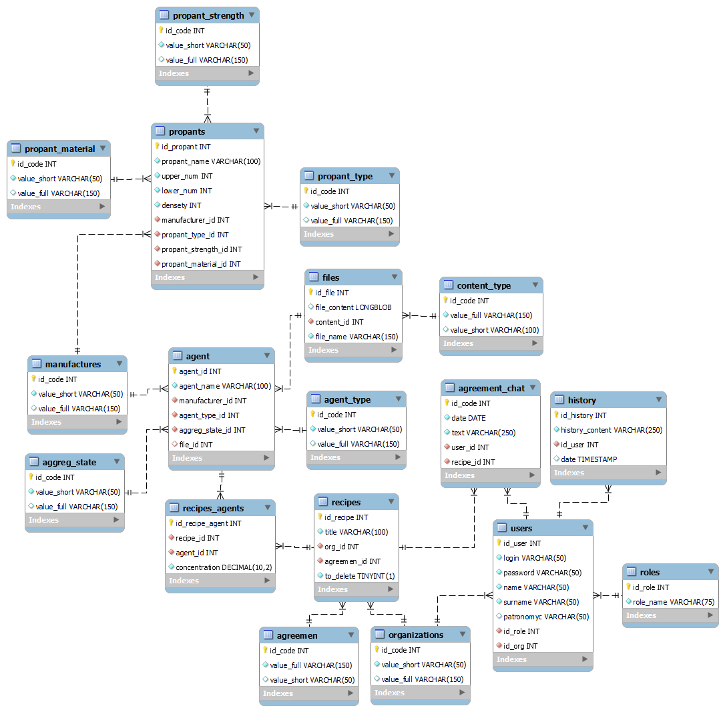
Схема отношений

Slide 8
Инструменты разработки
СУБД
Серверное приложение
Среда разработки
Клиентское приложение

Slide 9
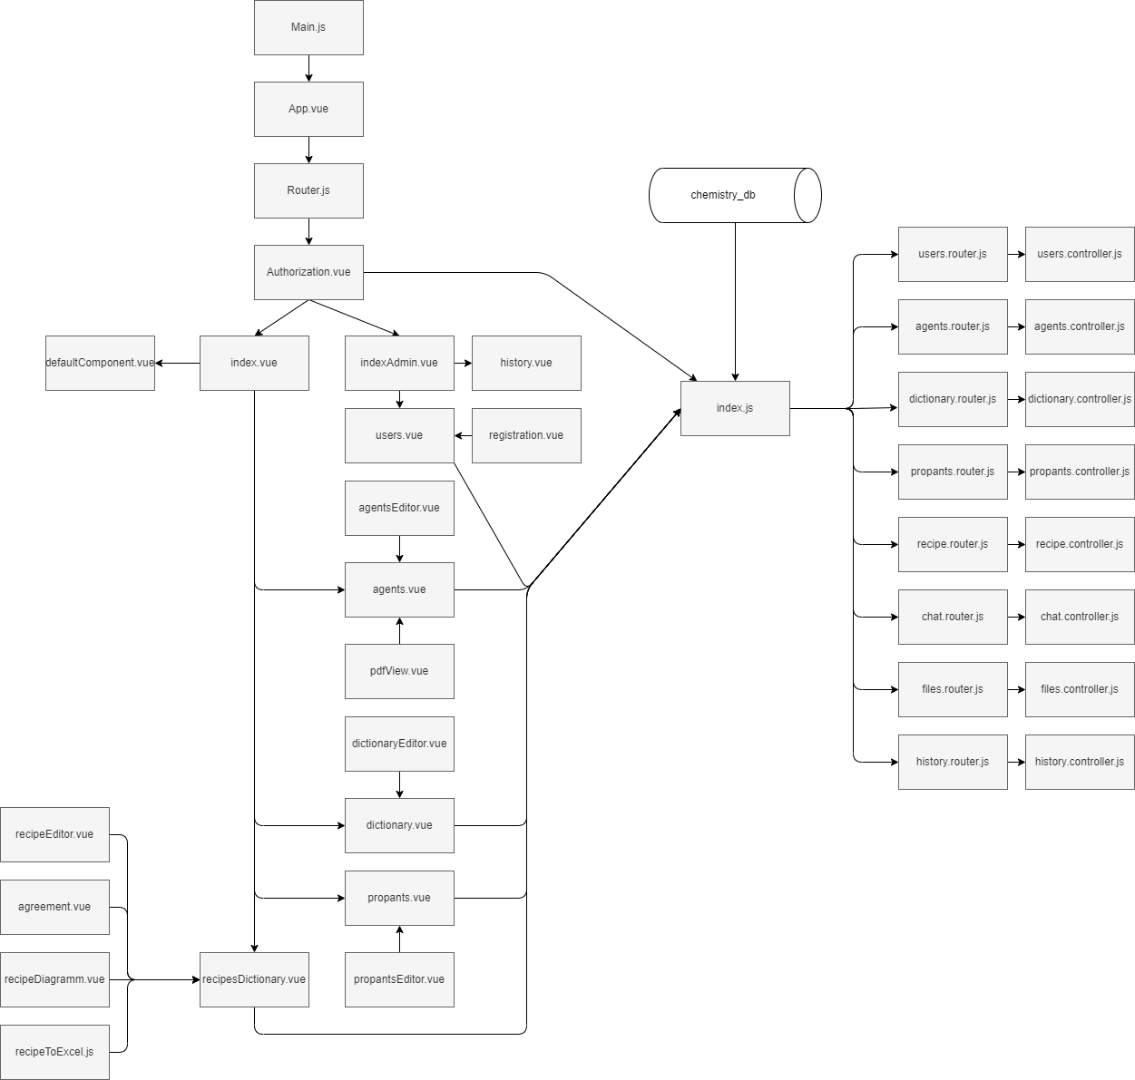
Модульная схема

Slide 10
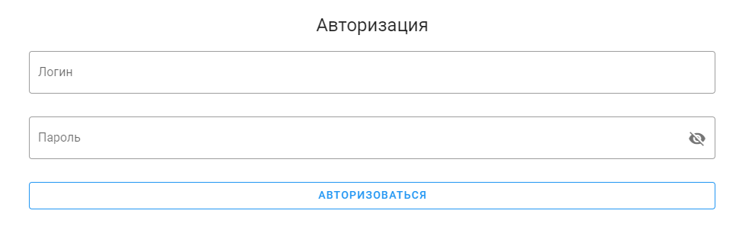
авторизация

Slide 11
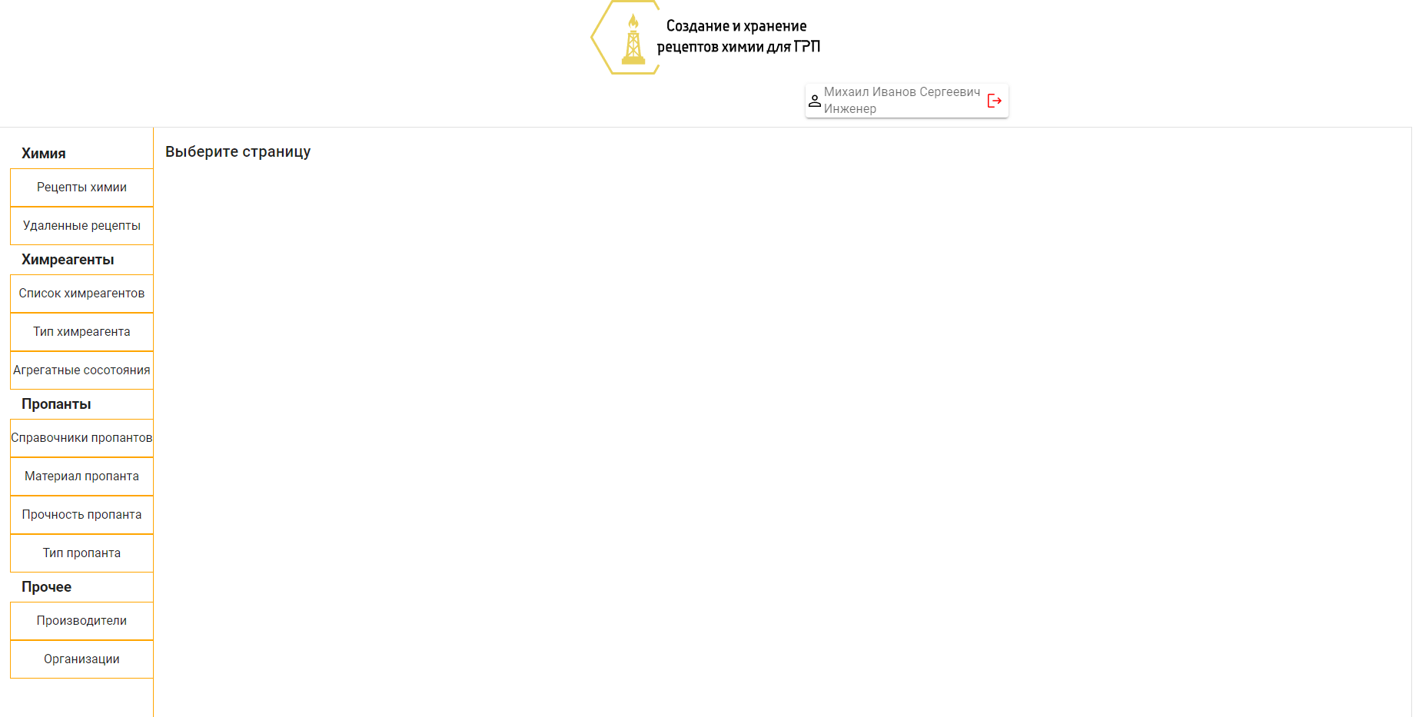
Инженер

Slide 12
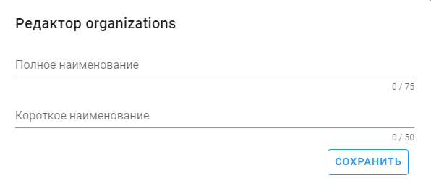
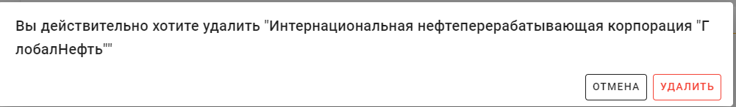
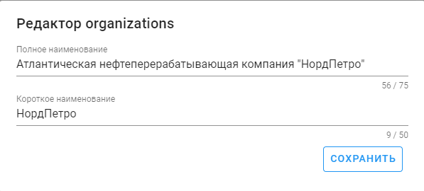
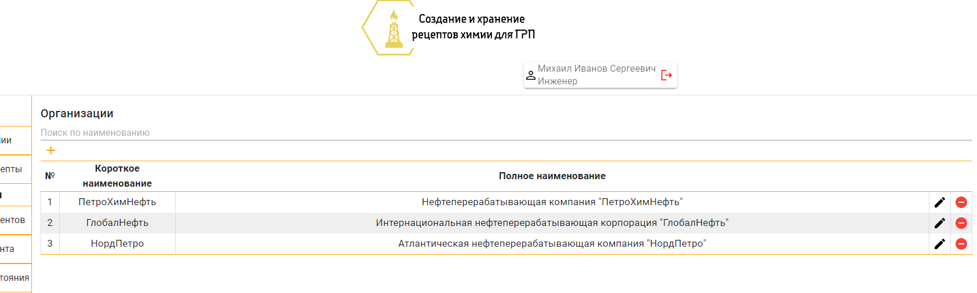
инженер

Slide 13
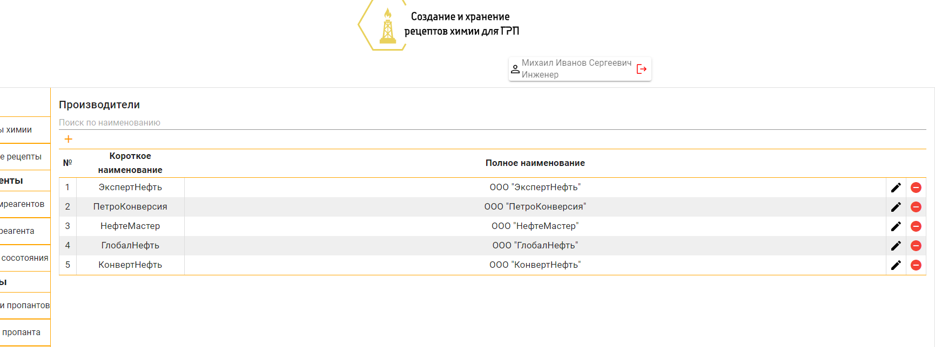
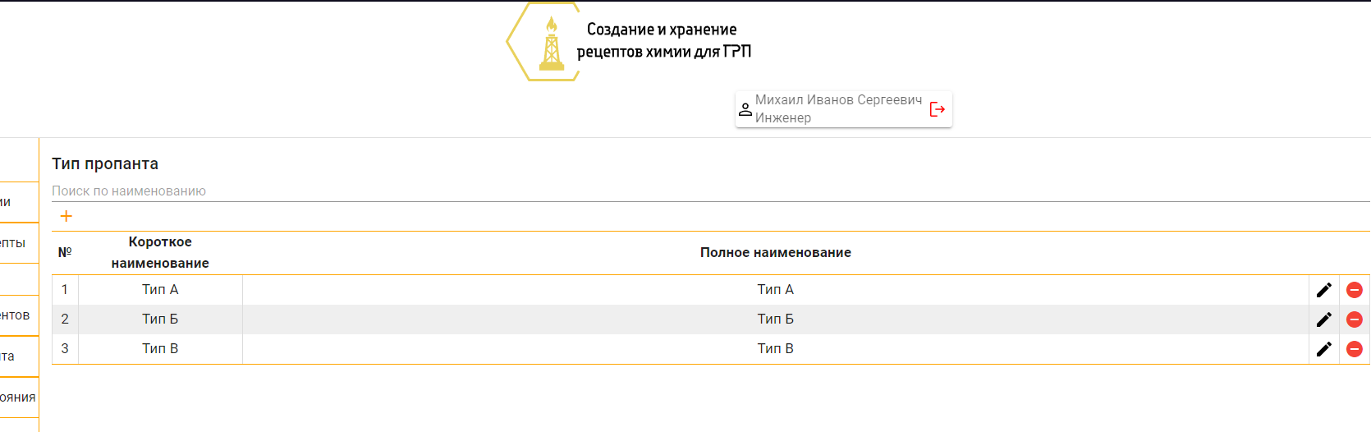
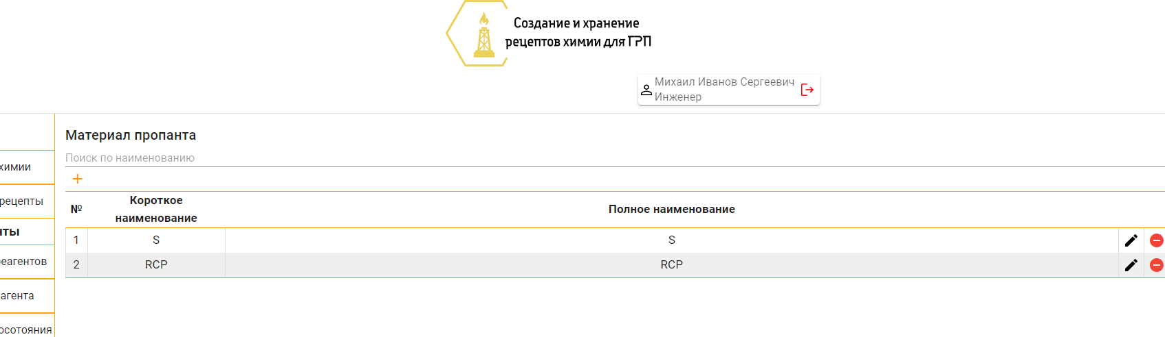
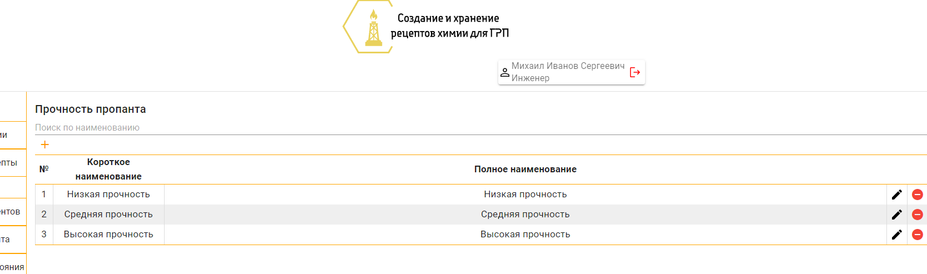
Инженер

Slide 14
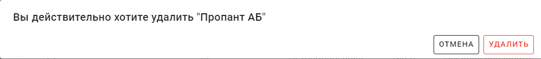
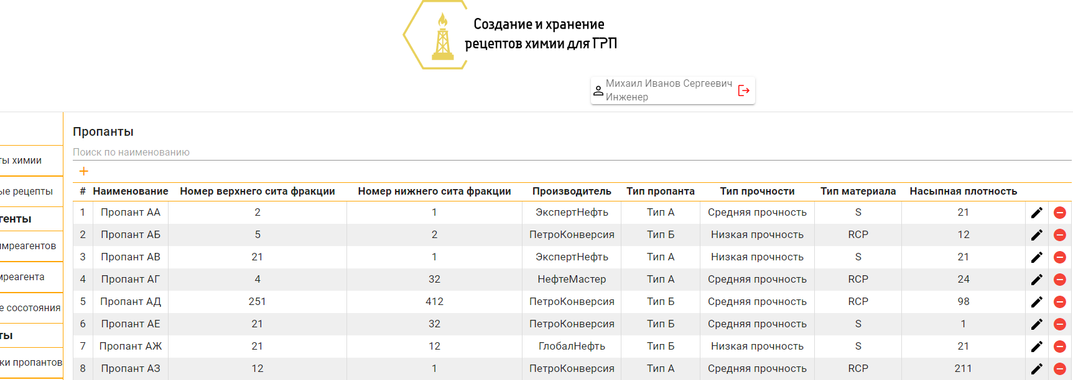
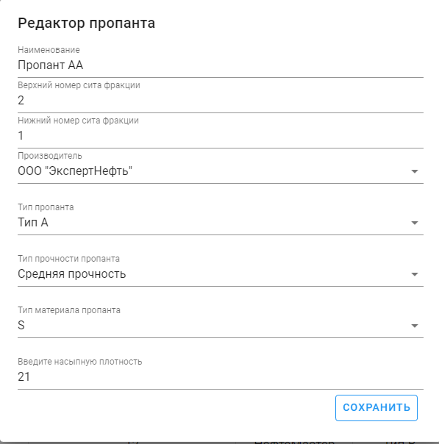
Инженер

Slide 15
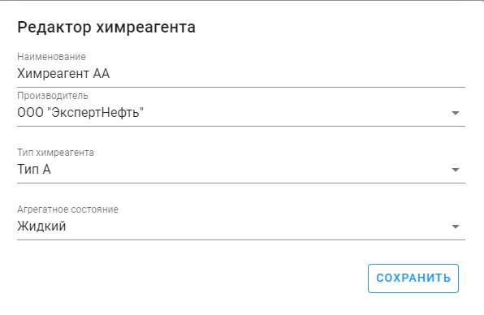
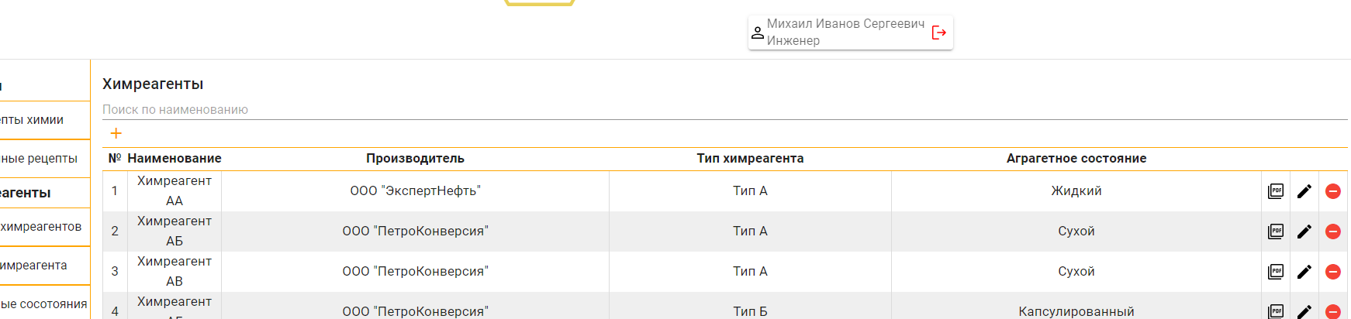
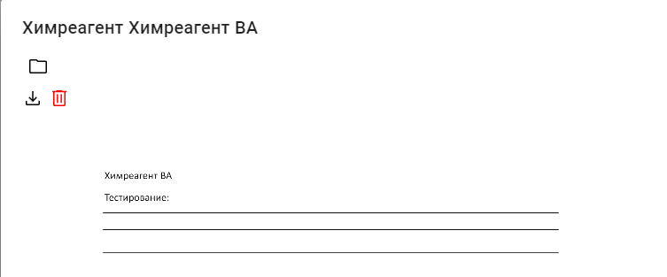

инженер

Slide 16
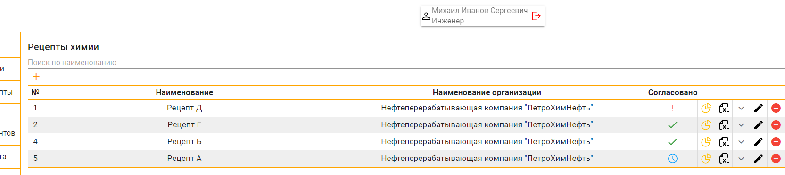
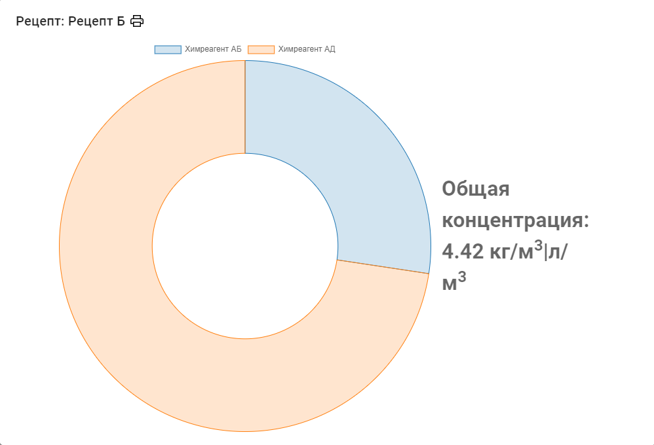
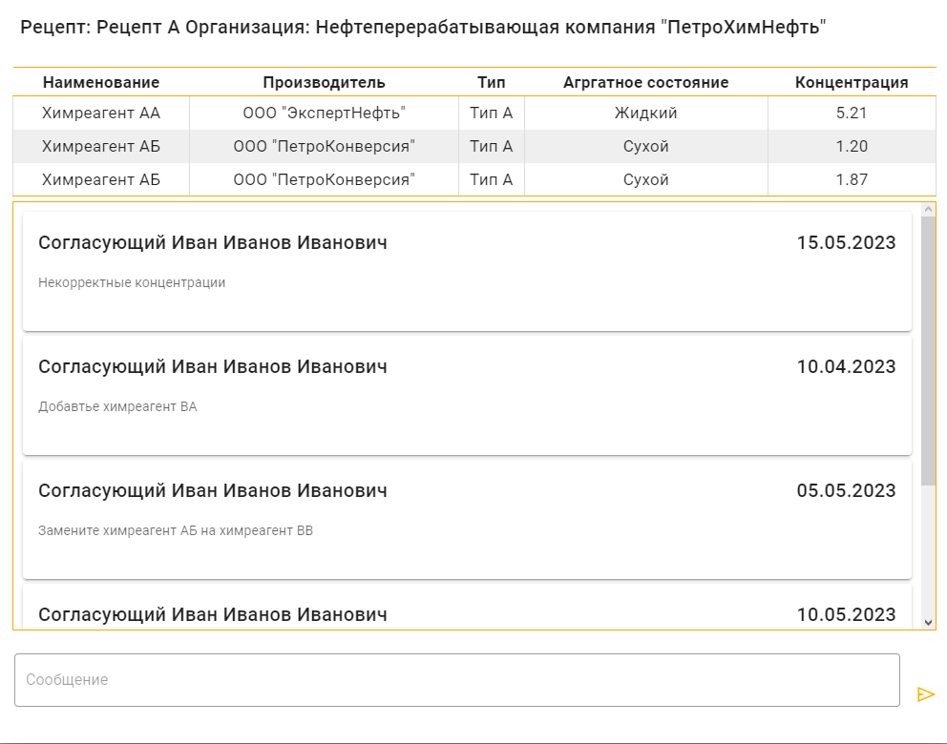

инженер

Slide 17
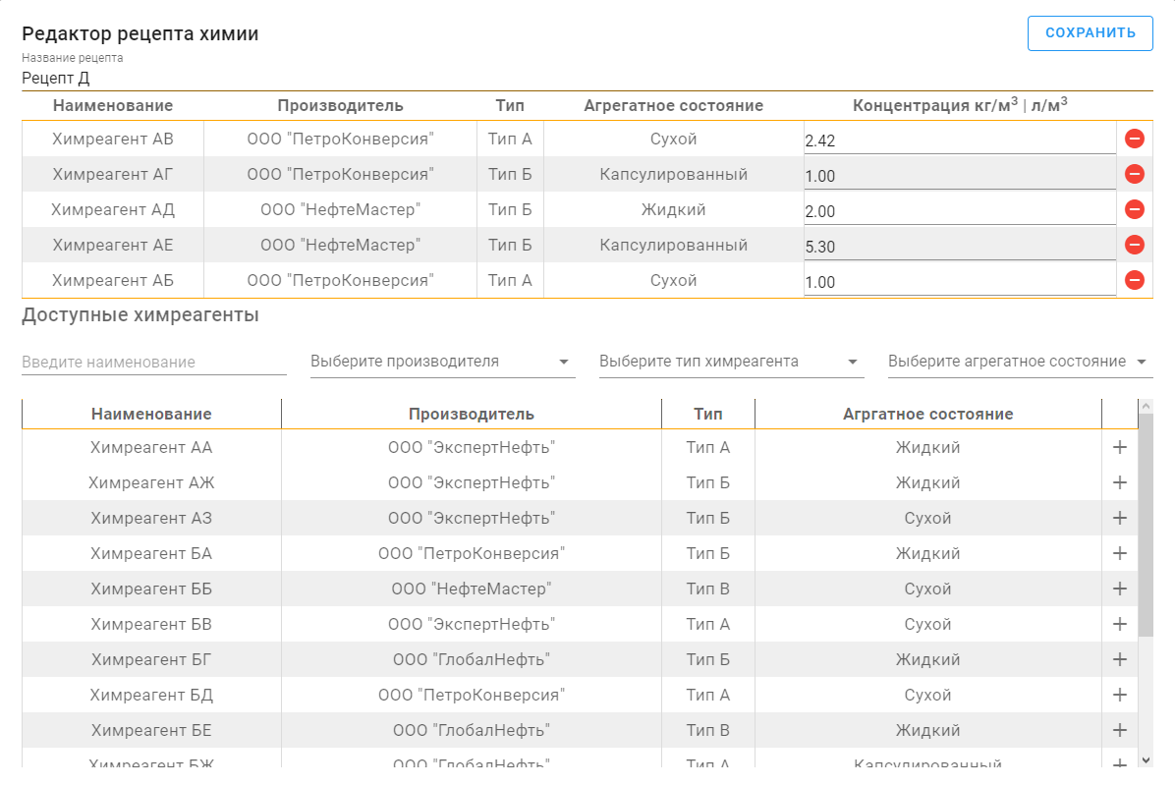
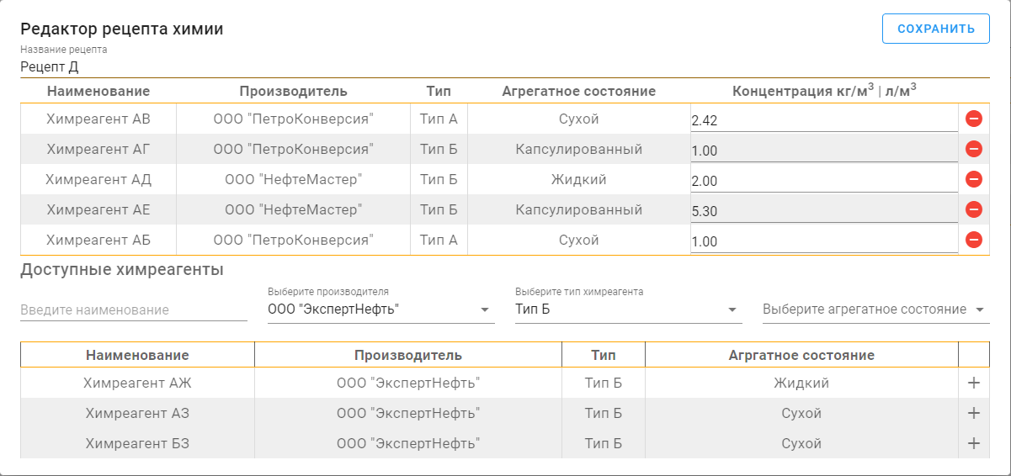
инженер

Slide 18
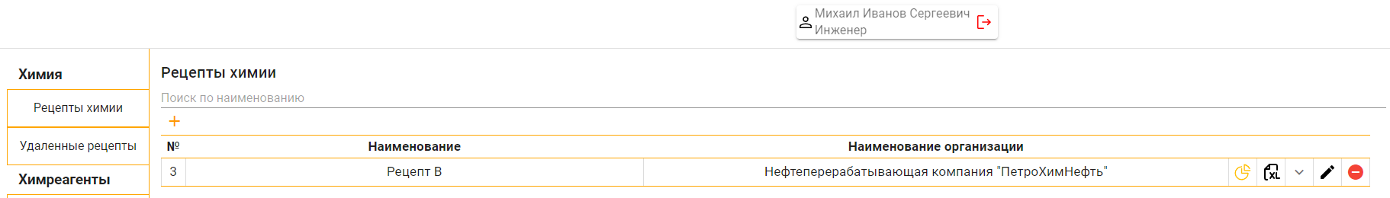
инженер

Slide 19
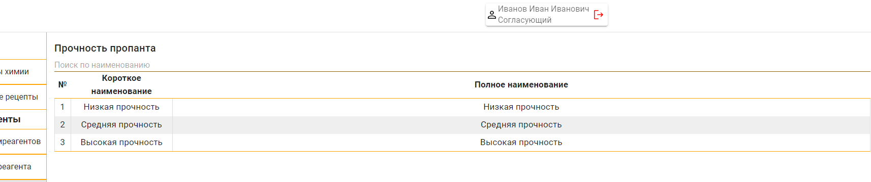
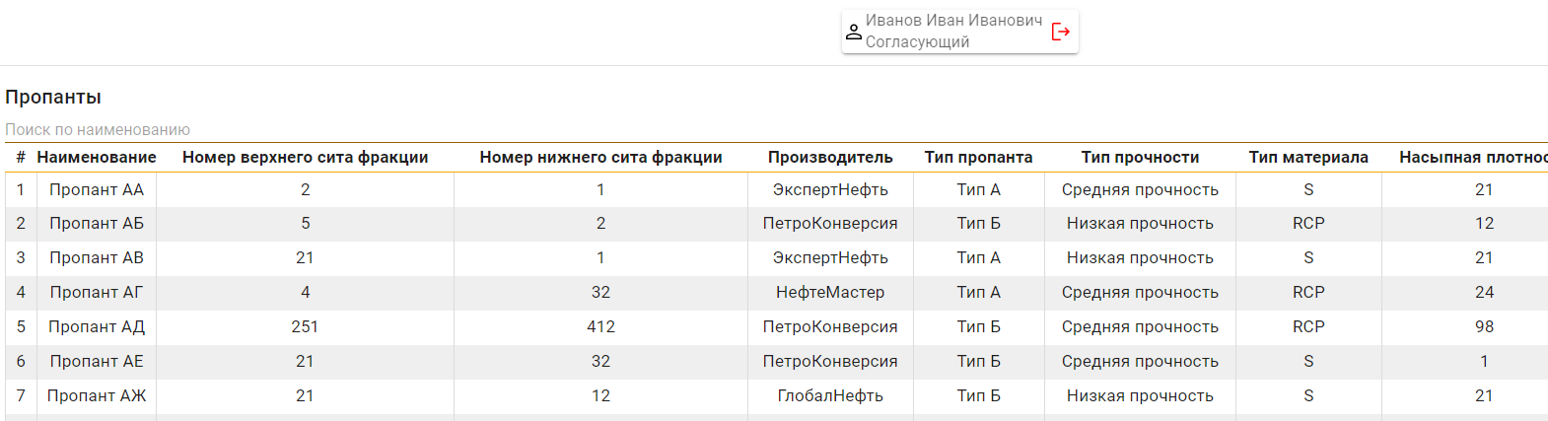
согласующий

Slide 20
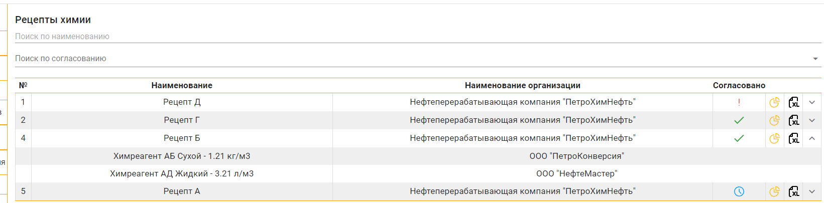
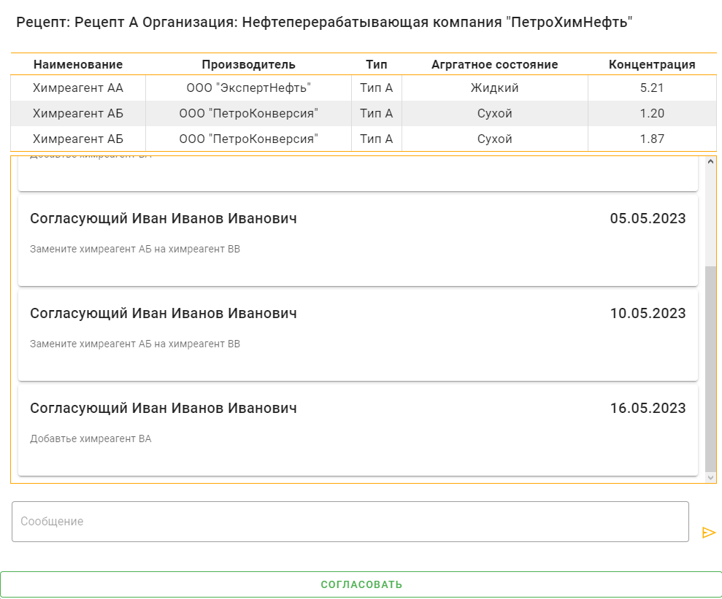
согласующий

Slide 21
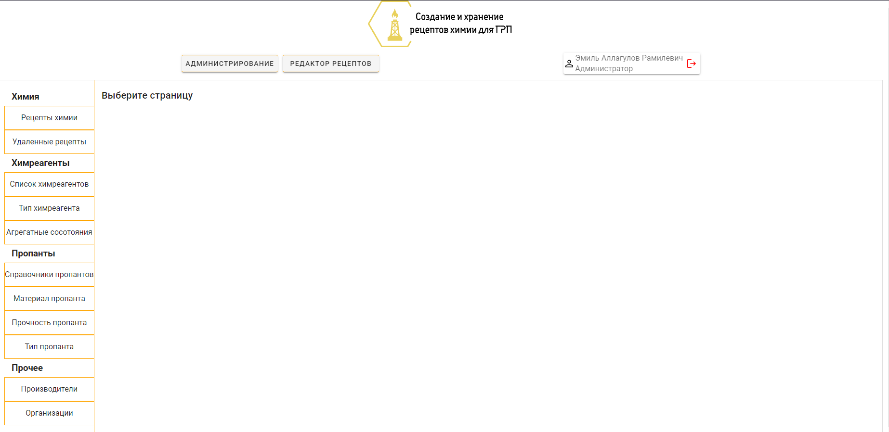
администратор

Slide 22
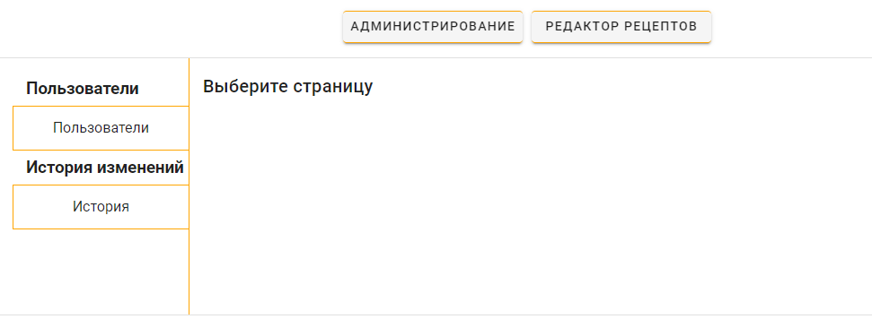
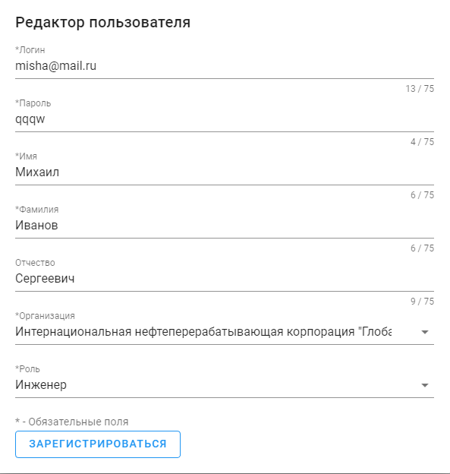
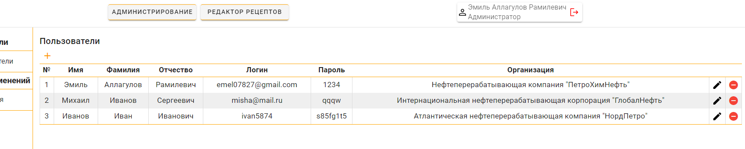
администратор

Slide 23
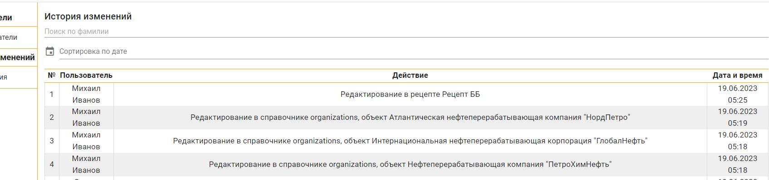
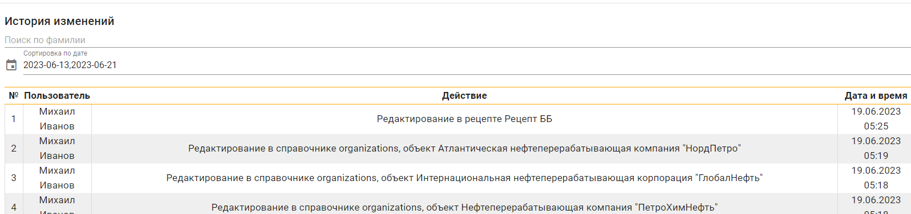
администратор

Slide 24




Тестирование подмодуля

Slide 25
Полные затраты
Затраты на создание подмодуля (124219,89 руб.):
З_{ПОЛ} = ФОТ+Н_{З/П}+З_{ОВТ}+З_{СПП}+З_{ХН}+Р_{Н}
Расчет цены подмодуля (149361,98 руб.):
Ц_{ПР}=З_{ПОЛ}+ПР_{У}+НДС

Slide 26
заключение
изучена предметная область;
спроектирована база данных;
разработана структура и дизайн веб-приложения;
реализованы функции для работы пользователей;
реализованы функции для формирования выходной информации;
подмодуль готов к использованию.

Slide 27
Спасибо за внимание!

